Slide 1

令和５年度
第１回大阪府発達障がい児者支援体制整備検討部会資料
令和５年９月１４日 14:00～16:00
大阪府立男女共同参画・青少年センター 大会議室２

Slide 2
目次
１．大阪府における発達障がい児者支援に関する主な取り組み
２．本日ご議論いただきたいこと
３．発達支援拠点と児童発達支援センターの連携について（議題２）
４．初診待機解消事業について
５．地域支援力向上事業について
６．家族支援について
７．第２回発達障がい児者支援体制整備検討部会について
８．その他今後注視すべき事項等について
（議題３）

Slide 3
大 阪 府 の 発 達 障 が い 児 者 支 援 に 関 す る 主 な 取 組
ラ イ フ ステージに 応 じ た 取 組
乳幼児期
連携部局
【福祉】【健康医療】【教育】
学齢期
連携部局
【教育】【福祉】
成人期
連携部局
【福祉】【商工労働】
１ 早期気づきと早期発達支援の充実
○乳幼児健診や保育所等巡回の取組の充実に取り組む市町村を支援
・保健師向け研修
・保育士・幼稚園教諭・保育教諭などの人材育成
・発達障がい理解のための取組を進める。
（他に「新・子育て支援交付金」を活用した支援）
３ 教育分野における支援の充実（教育庁）
・ 「市町村リーディングチーム」充実支援事業
・ 障がいのある生徒の高校生活支援事業
・ 高校生活支援カードの実施
・ 高等学校支援教育力充実事業
4 就労支援と就労継続のための生活支援の充実
・ 就労移行等連携調整事業
・ 精神・発達障がい者等職場定着支援事業
・ 大阪障害者職業能力開発校運営事業
２ 子どもの時期の支援体制の充実
○発達障がい児向けに身近な地域で個別療育を確保する市町村の取組を支援
○大阪府発達支援拠点による障がい児通所支援事業所や学校に対する機関支援を実施
・発達障がい児者地域支援体制整備事業＜障がい児通所支援事業者等育成事業＞
ライフステージを通じた取組み
５ 地域生活支援と相談支援体制の充実
○ 府は広域自治体として、発達障がい児者が身近な地域で生活できるよう市町村の取組を支援
・ 発達障がい者支援センター事業 ・ 発達障がい児者地域支援体制整備事業＜発達障がい者地域支援力向上事業＞
６ 医療機関での初診待期期間の解消等
・ 発達障がい児者地域支援体制整備事業＜発達障がい医療機関初診待機解消事業＞
①登録医療機関を増やすための専門的研修等 ②初診待機解消を図るためのアセスメント機能の強化 ③拠点医療機関を核とした医療機関連携体制の確保等
７ 家族支援の充実
・ ペアレントサポート事業 ：ペアレント・メンター事業（ペアレント・メンター活動の普及促進） ：ペアレント・プログラム等フォローアップ研修事業
８ ライフステージを通じた一貫した支援のための取組
・ 切れ目のない支援を実現していくために必要な情報の引継の実施やその定着、発達障がいに係る地域での相談支援体制の充実
９ 発達障がい理解のための取組
・ 世界自閉症啓発デー及び発達障がい啓発週間における講演会やブルーライトアップの実施、発達障がいに対する理解促進の取組
発達障がい児者支援体制整備検討部会 府域における発達障がい児者の支援体制の整備に向けた検討を行うため部会やこども・成人両ワーキングを運営

Slide 4
発達障がい児者支援の重点的取組
○ 大阪府における発達障がい児者支援施策については、第５次大阪府障がい者計画（以下、「障がい者計画」という。）において、最重点施策のひとつである「専門性の高い分野への支援」として位置づけている。
○ 障がい者計画と一体的に策定している障がい者福祉計画及び障がい児福祉計画（以下、「障がい福祉計画等」という。）について、令和６年度から改定する予定。計画策定に係る国の基本指針において、発達障害者支援センターや発達障がい者地域支援マネジャーによる相談支援体制等の充実をはじめ、家族等への支援プログラム等の実施者を地域で計画的に養成することや、専門的な医療機関等を確保することが重要と示されている。
○ 次期障がい福祉計画等の期間において、さらに発達障がい児者支援施策の充実を図るため、現行障がい福祉計画等における取組の課題とそれを踏まえた重点的に取り組むべき方向性を整理する。
発達障がい児者支援に関する施策
重点的に取組むべき当面の課題
大阪府の先進的取組み
発達支援拠点の専門性の発揮
２ 子どもの時期の支援体制の充実
○発達障がい児向けに身近な地域で個別療育を確保する市町村の取組を支援
○大阪府発達支援拠点による障がい児通所支援事業所や学校に対する機関支援を実施
・発達障がい児者地域支援体制整備事業＜障がい児通所支援事業者等育成事業＞
R6改正児童福祉法施行による児童発達支援センターを中心とした地域の障害児通所支援の体制整備の中においても、専門性や特定の分野に強みを持つ事業所との連携の重要性が求められている。
発達支援拠点と児童発達支援センターの連携
地域生活支援促進事業に位置付け
（国として促進すべき事業として特別枠に位置付け、5割等の
補助率を確保し質の高い事業の実施を図る）
センターの地域支援機能の強化
５ 地域生活支援と相談支援体制の充実
○ 府は広域自治体として、発達障がい児者が身近な地域で生活できるよう市町村の取組を支援
・ 発達障がい者支援センター事業
・ 発達障がい児者地域支援体制整備事業＜発達障がい者地域支援力向上事業＞
発達障がいの認知度の向上や社会環境の変化等により、多様化・複雑化した課題が顕在化。一方で地域の支援体制構築と支援ノウハウの蓄積が不十分。
センターに求められる市町村の支援体制構築等への支援（地域支援機能）について、国施策との整合性を確保し、さらなる強化を図ることが必要。
６ 医療機関での初診待期期間の解消等
・ 発達障がい児者地域支援体制整備事業
＜発達障がい医療機関初診待機解消事業＞
①登録医療機関を増やすための専門的研修等
②初診待機解消を図るためのアセスメント機能の強化
③拠点医療機関を核とした医療機関連携体制の確保等
初診待機期間の解消
生き辛さの緩和や二次障がいの予防に向け、早期の適切な診断と適切な支援が重要であるが、専門医の少なさや診療時間の長時間化などから、依然として、待期期間が長期に及び、支援開始が遅延。
医療と関係機関の情報連携により診断の効率化を図ることが必要。
家族支援の充実・強化
７ 家族支援の充実
・ ペアレントサポート事業
：ペアレント・メンター事業（ペアレント・メンター活動の普及促進）
：ペアレント・プログラム等フォローアップ研修事業
改正法(H28）で明記された「家族相互で支え合うための活動」への支援を、拡大・深化させるためには、市町村レベルでの充実・強化が求められる。
市町村が主体的に、家族支援プログラム等の実施者を地域で養成し、継続的に実施する体制を構築することが重要

Slide 5
本日ご議論いただきたいこと
議題２
改正児童福祉法の施行に先立ち、発達支援拠点と児童発達支援センターの役割及び連携体制について、ご意見をいただきたい。
議題３
令和５年度で事業計画が一旦終了する下記の事業について、各ワーキンググループでの議論も踏まえた今後の方向性に対するご意見をいただきたい。
〇初診待機解消事業
〇地域支援力向上事業
〇ペアレント・サポート事業

Slide 6




発達支援拠点の３つの機能
３．発達支援拠点と児童発達支援センターの連携について
TEACCHプログラムに基づく発達障がいに特化した個別療育を提供。
子ども一人ひとりの特性に合わせ、1年間通して療育を実施。
保護者にも研修や助言を行い、家庭で実践することで療育の効果を高められるよう支援。
市町村委託事業
発達障がいに特化した個別療育のノウハウを活用し、圏域内の障がい児通所支援事業所や学校等の機関に対し、発達障がいの特性に応じた環境調整や支援方法について助言。
各機関への訪問による支援のほか、発達支援拠点への見学受入れや電話相談も実施。
大阪府委託事業「通所支援事業者等育成事業」
個別療育
圏域内の障がい児通所支援事業所の情報共有・情報交換の場として交流会を実施。
圏域内の小中学校の教職員等に対し、支援制度や支援方法についての情報共有を行う情報交換会を実施。
大阪府委託事業「通所支援事業者等育成事業」
機関支援
他機関との連携

Slide 7
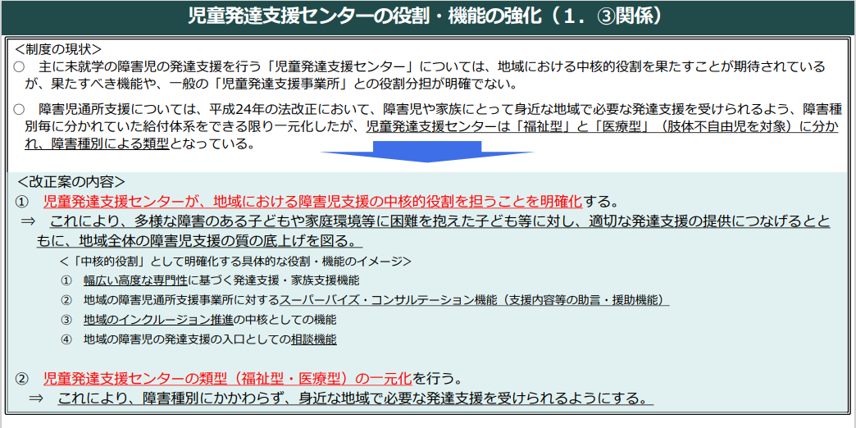
令和６年４月施行 改正児童福祉法の内容（児童発達支援センター関係）
「障害児通所支援に関する検討会報告書」（令和5年3月28日 障害児通所支援に関する検討会）＜抜粋＞
3．（2）児童発達支援センターの中核機能について 〇 様々なこどもや家族を支えていくためには、児童発達支援センターで全てを対応するのではなく、障害の特性を踏まえて、発達障害者支援センター、医療的ケア児支援センター、医療機関等の専門性を有する関係機関や特定の分野に強みを持つ事業所と連携して支援を進めることも重要である。 〇 児童発達支援センターは、スーパーバイズ・コンサルテーションを全てのサービス種別の障害児支援事業を対象として行うことを基本としつつ、その運営状況に応じて児童発達支援センターだけでは十分な支援ができない場合には、市町村は、都道府県とも連携しながらスーパーバイズ等できる人材をコーディネートする等、児童発達支援センターが外部と連携しながら取り組む体制を整備することが重要である。 〇 市町村は、障害特性等を踏まえた特別な支援体制にも留意して、都道府県と連携しながら効果的な支援体制の整備を進める必要がある。
厚生労働省「児童福祉法等の一部を改正する法律（令和４年法律第6 6号） の概要」より

Slide 8



発達支援拠点と児童発達支援センターの業務
発達支援拠点は、平成24年度より大阪府委託事業の一環で、障がい児通所支援事業所への機関支援を実施。
児童発達支援センターは今般の児童福祉法改正に伴い、中核的役割の一つとして「地域の障がい児通所支援事業所に対するスーパーバイズ・コンサルテーション機能」が明記された。
TEACCHプログラムに基づく個別専門療育
圏域交流会の開催 （事業所対象）
圏域交流会の開催 （学校対象）
個別
療育
機関
支援
地域
連携
学校等へ助言
障がい児通所支援事業所への助言
集団
療育
保育の考えをベースにした集団療育※必要に応じて個別療育を取り入れているセンターもある。
機関
支援
障がい児通所支援事業所への助言
地域
連携
障がい福祉、母子保健、子ども・子育て支援、教育、医療等関係機関との連携
保育所等訪問支援
※
障がい児通所支援事業所
発達支援拠点
→府が各圏域に独自に設置
児童発達支援センター
→市町村が確保
障がい児通所支援事業所への機関支援について、どのように連携していくべきか整理が必要

Slide 9
発達支援拠点と児童発達支援センターの相違点
 | 発達支援拠点 | 児童発達支援センター
主な支援対象児 | 〇発達障がいがあり、知的能力が軽度知的障がい～健常域の子どもを主な支援対象としている。 | 〇発達障がいに限らず、3障がい全ての子どもを対象とする。 〇発達障がいのある子どもの場合、主に知的障がいのある子どもを支援対象としている。
発達支援の方法 | 〇TEACCHプログラムに基づく個別専門療育を提供する。 | 〇主に保育の考え方をベースとした集団療育を提供する。（個別対応でPT、OT、STその他の発達支援を実施することがある）
家族支援の方法 | 〇発達障がいに特化した研修の実施 〇毎回の通所時に、個別に家庭の状況を聴取、発達障がいの特性及び、特性に基づく子どもとの関わり方を助言 | 〇保護者向けの研修や交流会の実施。 〇懇談や参観の実施。 〇（親子通園の場合）毎回の通所時に障がい特性や子どもとの関わり方を助言
機関支援の状況 | 〇障がい児通所支援事業所等に対し、機関支援を行う。 | 〇子育て支援課や教育委員会と連携し、保育所・学校等への機関支援（主に巡回支援）を行う。

Slide 10
発達支援拠点による機関支援の実績と対象機関数
〇H24年以降、児童発達支援や放課後等デイサービスの利用者数及び事業所数は飛躍的に増加
〇発達支援拠点はさまざまな通所支援事業所へ機関支援を実施し、令和3年度からは学校への支援も開始している

Slide 11
児童発達支援センターの現状 ※R4年実施市町村アンケートより
◆調査概要：児童発達支援センターの状況や課題について、府内の政令指定都市を除く４１市町村を対象に調査を実施（回答市町村数 ３８ ）
(1) 児童発達支援センターの確保状況
(３) 児童発達支援センターが連携している機関等
(４) 大阪府発達支援拠点に期待する機能
 | 中核市 | 一般市 | 町村 | 計
確保済 | 7 | 23 | 4 | 34
確保予定 |  | 1 |  | 1
未確保 |  |  | 6 | 6
計 | 7 | 24 | 10 | 41
確保率 | 100％ | 96％ | 40％ | 85％
※単独設置せず共同確保している市町も確保済に計上
(２) 児童発達支援センターが支援を実施している機関
〇児童発達支援センターの確保状況
⇒中核市・一般市については確保済。一部の町村については未確保。
〇発達支援拠点への期待
⇒「アクトおおさかや大阪府発達支援拠点と連携している」と答えた市町村は2割程度にとどまる一方、センターを設置・確保してる32市町村において、センターの機能強化に向けて大阪府発達支援拠点の活用を希望する市町村は27市町村（９割）であった。

Slide 12
こどもワーキングで議論いただいた今後の連携体制案（7月27日実施）
障がい児通所支援事業所への機関支援における発達支援拠点及び児童発達支援センターの役割は以下の通りと考えられる。
発達支援拠点 | 児童発達支援センター
発達障がい児支援の専門性及びノウハウが必要とされる場合に機関支援を実施する。 | 全ての障がい種別を対象として機関支援を実施する。
機関支援における発達支援拠点と児童発達支援センターの連携の手法としては、以下が考えられる。
＜機関支援における連携の例＞
発達支援拠点と児童発達支援センターの情報共有や協議の場としてどのようなものが考えられるか。
＜現状＞
①
機関支援
②
③
事業所
児童発達支援センター
発達支援拠点
児童発達支援センター
児童発達支援センター
機関支援
発達支援拠点
機関支援
事業所
機関支援
事業所
事業所
事業所
機関支援を依頼
事業所
※児童発達支援
センターの
機関支援に同行
発達支援拠点
発達支援拠点
機関支援

Slide 13
こどもワーキンググループで出たご意見（7月27日開催）
〈機関支援における発達支援拠点と児童発達支援センターの連携の手法について〉
・個別につながりのある事業所だけが機関支援を受けると、決まった事業所ばかりが相談をすることになる。質の担保のためには内容が伴っていない事業所や機関支援について知らない事業所にこそ実施すべき。事業所連絡会などで全体で受けるということもあるのでは。
・児童発達支援センターと連携を図る上では市町村との連携が欠かせない。事業所連絡会も市町村やセンターが所管していることも考えると、事務局案の図には市町村が書かれていないが、市町村も含めることが必要。
・市と発達支援拠点と児童発達支援センターがいっしょに地域の人材育成を考えていくということが非常に大切になってくる。
・市町村の立場としても、図に含めることが必要だろうと思う。市町村の内部や、市町村と児童発達支援センターもしっかりと連携を取ることが重要。
・発達支援拠点が事業所へ支援を実施しているところに児童発達支援センターが同行し、ノウハウを学ぶところから始めていくのも良いのではないか。
・すべての事業所に発達障がいの専門性を行き渡らせようとすると、個別の事業所への支援では間に合わないので、上から段階的、計画的にするほうが良い。発達支援拠点の研修をメニュー化、コンテンツ化、オンライン化して、各市はそのコンテンツを使いながら、機関支援を活用すれば良いのではないか。
〈発達支援拠点と児童発達支援センターの情報共有や協議の場〉
・発達支援拠点のことを知っている職員がとても少ない。役割が浸透していない。市町村職員に対し、「拠点として、このような役割があります」と言ったときに、「それでは、一緒にしていきましょう」という形をすぐに市町村のなかで児童発達支援センターと取ることができるような位置づけがあるととてもやりやすい。
・児童発達支援センターは公立、民立、指定管理などがあり、運営形態によっても発達支援拠点への理解に差がある。
・児童発達支援センター同士で情報を共有したいという希望があり、Linkでは全市の児童発達支援センターに「センター等交流会」に来ていただいて、顔が見える関係を作ってきている。交流会では障がい児に対する支援の方向性などについて話ができていけば良いのではと課題に感じながら、児童発達支援センター同士集まって話をする機会がないので、そのような場で運営状況などを話している。児童発達支援センターと発達支援拠点だけで話をしていても、方向性が見いだせないところがあるので、市を含めて、市としてどのようにしていくかということも議論していかなければなかなか難しい。
・実際にサービスを使うときは、相談支援専門員が関わることになる。相談支援専門員も地域の事業所の取組を把握することで、もっとスムーズに子どもの特性や状況にあった事業所を見つけることができるのではないか。相談専門員に対しても、情報を伝えていく場が必要ではないか。

Slide 14
令和6年の改正児童福祉法施行後の発達支援拠点及び児童発達支援センターの役割と、
こどもワーキンググループのご意見を踏まえて、、、
児童発達支援センターは全ての障がい種別を対象として、発達支援拠点は、なかでも発達障がい児支援の専門性及びノウハウが必要とされる場合において、機関支援を実施する。
国の「障害児通所支援に関する検討会報告書」（令和5年3月28日）においては、市町村は障がい児通所支援の質の向上について、地域の課題を把握・分析しながら、児童発達支援センターを中心として支援体制整備に取り組むこと、障がい特性等を踏まえ児童発達支援センターと他機関が連携しながら取り組む体制を整備することが重要であると提言されている。
大阪府の発達障がい児支援においては、発達支援拠点、児童発達支援センター、市町村の三者が連携して地域の体制整備に取り組むことが必要である。
機関支援にあたっては、個別の事業所への支援にとどまらず、事業所連絡会等の会議体に対して支援方法についての情報共有を行うなど、障がい児通所支援事業所全体への機関支援を行い、地域全体の事業所の質の向上をめざす必要がある。
発達支援拠点に対する市町村及び児童発達支援センターの理解・認知度には地域差が見られ、そのことによって円滑な連携に至っていない場合がある。
発達支援拠点、児童発達支援センター、市町村の三者の連携体制構築を目指し、令和６年度以降の発達支援拠点の役割や、活用方法について周知を強化する。

Slide 15
こどもワーキングのご意見を踏まえた、機関支援における
今後の発達支援拠点と児童発達支援センターの連携体制のイメージ
①
②
市町村担当課
③
④
市町村担当課
事業所
児童発達支援
センター
市町村担当課
発達支援拠点
児童発達支援
センター
市町村担当課
機関支援
機関支援
発達支援拠点
児童発達支援
センター
事業所
機関支援を
依頼
事業所
児童発達支援
センター
機関支援
機関支援
事業所
発達支援拠点
事業所
※児童発達支援センターの
機関支援に同行
発達支援拠点
事業所連絡会等
機関支援
パターン①
児童発達支援センターが各事業所への支援を実施。
発達支援拠点は必要に応じて、児童発達支援センターに対し助言等を行う。児童発達支援センターは助言内容を踏まえ、各事業所への支援を実施。
＜市町村担当課の役割＞
障がい児通所支援の質の向上について、児童発達支援センターとともに地域の課題を把握・分析のうえ、児童発達支援センターにおける発達支援拠点からの支援の必要性とその内容を検討。
パターン②
児童発達支援センターが発達支援拠点の援助を受けながら、事業所への支援を実施。
＜市町村担当課の役割＞
各事業所への機関支援について、児童発達支援センターの取り組み状況及び課題を継続的に把握。
発達支援拠点の同行支援の結果を踏まえ、児童発達支援センターとともに、パターン①への移行を検討する。
パターン③
児童発達支援センターや市町村担当課からの依頼に基づき、発達支援拠点が各事業所への支援を実施。
＜市町村担当課の役割＞
各事業所の状況や課題について児童発達支援センターと情報共有。
上記を踏まえ、支援の必要な事業所を発達支援拠点につなぐ。また、支援結果について把握・分析し、次の施策につなげる。
パターン④
児童発達支援センターや市町村担当課などと共同して、発達達支援拠点が事業所連絡会等の会議体に対して支援方法についての情報共有等の支援を実施。
＜市町村担当課・児童発達支援セン
ターの役割＞
事業所連絡会等での議題やニーズ等について情報共有。
支援が必要な場合は発達支援拠点につなぐ。また、支援結果について各事業所へ周知・伝達されるよう工夫する。

Slide 16
令和６年度以降の大阪府の取り組みの方向性
概要
発達支援拠点、児童発達支援センター、市町村の３者の連携体制構築の第一歩として、顔の見える関係づくりを支援する。また、大阪府として各圏域の特徴や課題を把握するため、各機関とのとの意見交換を行う。
方法
現在実施している市町村説明会を活用し、
圏域（ブロック）別に関係機関同士の意見交換できる場などを設ける。
参画機関
大阪府、発達支援拠点、市町村関係課、児童発達支援センター、
その他関係機関（市町村自立支援協議会の参画機関など）
主な内容
発達支援拠点の役割や、事業所への機関支援に関する今後の方向性の周知
発達支援拠点の活用事例や、発達支援拠点と児童発達支援センター及び市町村担当課の連携に関する好事例の発信

Slide 17
４．初診待機解消事業について
【現在の事業概要】
発達障がいについて、初診待機期間の短縮により迅速かつ円滑な診断を行えるよう医療体制の充実を図る。
①医師研修：発達障がいを診断できる医師の養成、登録医療機関へつなぐかかりつけ医の育成
②連携体制構築：府域（拠点医療機関間）、圏域（拠点と登録医療機関）の連携体制を構築し、診療機能を強化
③アセスメント機能の強化：市町村との連携により診療に必要な情報を収集・整理し、分散化と初診に要する時間の短縮を図る
拠点医療機関
発達障がい医療機関ネットワーク
豊能
北河内
大阪大学医学部
附属病院
大阪精神医療
センター
登録医療機関
三島
①医師研修（専門的医師研修）
・発達障がいを診断できる医師の養成⇒登録医療機関の増加
＊小児科医師研修（母子医療C）
＊精神科医師研修（精神医療C）
登録医療機関
かかりつけ医
登録医療機関
かかりつけ医
大阪医科薬科大学附属病院
②連携体制構築（府域）
・拠点医療機関の連携体制構築
・各圏域の情報交換
・最新知見の共有 など
中河内
八尾市立病院
「登録医療機関」
：専門的に発達障がいを診断する医療機関
①医師研修（かかりつけ医等発達障がい対応力向上研修）
・登録医療機関へつなぐかかりつけ医の対応力向上
②連携体制構築（各圏域）
・拠点と登録医療機関の連携強化
・症例検討会などにより診療機能強化
泉州
南河内
大阪母子医療
センター
近畿大学病院
初診待機期間短縮により、早期の気づきから支援につなぐ取り組みを強化する。
保健センター
③アセスメント機能の強化（泉州圏域でモデル実施）
・乳幼児健診の問診などをもとに診療に必要な情報を収集・整理
・受診医療機関の分散化、初診に要する時間の短縮を図る。

Slide 18
①医師研修
 | 小児科・精神科医師への研修（専門的医師研修） | かかりつけ医等発達障がい対応力向上研修
目 的 | ○発達障がいの確定診断が可能な医療機関の拡充を図るため、小児科医、精神科医を対象とした養成研修を実施。 | ○発達障がいの確定診断が可能な医療機関へ、速やかにつなげるため、日頃受診する診療所の主治医等に対して、研修を実施。
対 象 | 今後、発達障がいの確定診断を行う意向のある医師 （小児科医、精神科医等） | 地域のかかりつけ医（内科医等）
内 容 | ○ 発達障がい（自閉スペクトラム症、ADHD、LD等）に係る診断技術の向上、発達検査、知能検査等心理検査、教育との連携、個別療育の意義、就労など多岐にわたる講義 ○ 医療現場における臨床研修 | ○ かかりつけ医に対し国の研修内容に基づき、発達障がいに関する知識等の習得に関する研修（講義のみ）
委託先 | 大阪精神医療センター、大阪母子医療センター | 大阪府医師会
専門的医師養成研修受講者（小児科・精神科医師）
かかりつけ医等発達障がい対応力向上研修
小児科医（H２５ ～R4） | １１８ | 精神科医（Ｈ27～Ｒ4） | ４８
発達障がい医療機関ネットワーク登録医療機関の推移
 | H26 | H27 | H28 | H29 | H30 | R1 | R2 | R3 | R4
 | 29 | 3４ | ４９ | 65 | 70 | 7４ | 75 | 74 | 74
うち小児科 | １９ | ２０ | ２３ | ２５ | ２７ | ２８ | ２９ | ２８ | ３０
※R4年度の74医療機関のうち成人を診察可とするのは43医療機関
専門医師養成研修の修了者累計は166名であるが、登録医療機関数は令和元年度以降、75機関程度と、伸び悩んでいる。
かかりつけ医研修については、コロナ禍にも関わらず、年々受講者数は増加しており、一般診療科においても、発達障がいへの関心の高まりがうかがえる。

Slide 19
②拠点医療機関と登録医療機関の連携体制構築
【事業概要】
①府域での取組
拠点医療機関間の協議の場を設置し、初診待機期間の短縮に向
けた好事例等の共有と意見交換を実施する。
②各圏域での取組
・拠点医療機関が主催して登録医療機関との間で症例検討会を
実施する。
・拠点医療機関が登録医療機関からの困難事例の相談に応じる
等、診療支援を実施する。
①府域
大阪府
（拠点医療機関の協議の場設置）
拠点医療機関
拠点医療機関
拠点医療機関
拠点医療機関
拠点医療機関
拠点医療機関
大
②二次医療圏
拠点医療機関
【現状と課題（拠点医療機関へのヒアリングより）】
〇症例検討会を実施することで、地域の医師と直接接して生の声を知り、つながることができると、患者の紹介等もしやすい
〇就労・就学している人であれば、地域のクリニックの方が通院しやすいため、就労・就学は逆紹介のタイミングの一つである。
〇患者を地域のクリニックに返していかないと、診療枠の空きは出ないが、地域のクリニックで発達障がいの患者を受け入れると診断・処方以外の相談対応によって診療枠が圧迫される傾向にあるため、ネットワークの登録や逆紹介の受入につながりにくい。
対応の困難性
③市町村域
登録医療機関
登録医療機関
登録医療機関
登録医療機関
登録医療
機関
診察・
診療
②症例検討
圏域ごとに、医療機関間で症例検討会を実施
小
①診療支援
圏域内の登録医療機関の電話相談等による助言等
当事者・家族
19

Slide 20
③拠点医療機関のアセスメント機能強化
【概要】
拠点医療機関に心理士等を配置し、圏域内の市町村保健センターから提出される発達障がいが疑われる子どもの問診票の内容に基づき、診療に必要な情報を整理し、①医師と相談のうえ、受診可能な医療機関を紹介する。また、②拠点医療機関での初診に要する時間の短縮を図る。
【目的】
拠点医療機関への受診集中を回避し、負担の軽減を図り、初診待機期間の短縮を図る。
【委託先】 大阪母子医療センター
拠点医療機関
≪事業の成果≫
・受診統計の実施により患者のニーズなどが把握できた。
・保健師が事前にアセスメントの一部を担うことで初診時の診療時間が2時間から1時間へ短縮。
・診察の結果と方針を医師が保健師へフィードバックすることで、医療が必要な部分以外の支援は保健師が担えるようになり、再診しなくてよいケースも生まれた。
②拠点医療機関での初診に
要する時間短縮
心理士等を拠点
医療機関に配置
心理士等
登録医療機関
アセスメント
①適切な医療
機関につなぐ
訪問
情報収集
市町村
保健センター

Slide 21
医療機関ネットワーク登録医療機関等における初診待ちの状況
 | R2.4 | R2.7 | R2.10 | R3.1 | R3.4 | R3.7 | R3.10 | R4.1 | R4.4 | R4.7 | R4.10 | R5.1 | R5.4
初診待機推計(週） | 7.7 | 6.8 | 7.1 | 7.2 | 6.4 | 7.2 | 8.0 | 8.0 | 7.4 | 7.2 | 7.6 | 6.6 | 6.9
（うち精神科等） | 5.7 | 5.3 | 5.7 | 5.6 | 5.5 | 6.2 | 6.3 | 6.0 | 6.4 | 6.2 | 7.1 | 5.9 | 7.0
（うち小児科等） | 10.6 | 9.4 | 9.4 | 9.3 | 7.6 | 8.9 | 10.8 | 11.3 | 9.0 | 8.5 | 8.2 | 7.5 | 6.8
14日以内医療機関 （精神科等） | 44% | 43% | 42% | 38% | 42% | 43% | 46% | 36% | 43% | 36% | 33% | 43% | 43%
30日以内医療機関 （精神科等） | 59% | 77% | 58% | 62% | 69% | 70% | 63% | 68% | 67% | 64% | 58% | 65% | 62%
※拠点医療機関のみの場合、令和5年4月時点で平均14.1週、中央値は17.1週の待機がある。

Slide 22
これまでの取組みの成果と課題
中長期的な成果
現在の課題
登録医療機関の増加
医療機関同士のネットワーク構築
初診待機期間の減少
身近な地域で受診できる環境の整備
困難ケースへの対応や医療機関同士のつながりの基盤整備
登録医療機関数の伸び悩み
初診待機期間の減少が近年緩やか
養成研修の実施のみでは登録医療機関の増加につながらなくなってきた
近年は7週前後でほぼ横ばいで推移している
早期診断の実現により、早期に適切な支援（療育サービスの利用や自立支援等）を行うためには、新たなアプローチの検討が必要

Slide 23




アプローチ１ 拠点医療機関に集中する患者の分散化
◆受診のきっかけ① 困り感や気づきからの受診
〔関係機関〕
保健センター
保育所・学校等
就職支援機関
相談窓口
相談
〔本人・家族〕
・乳幼児健診での気づき
・保育所・学校等での困り感
・求職・就労継続が困難
・各種相談窓口での気づき
拠
点
医
療
機
関
受診
受診を勧める
〈本人・家族のニーズ〉
・困り感の原因をつきとめたい（診断）
・症状を落ち着かせたい（投薬等）
・今後の対応を相談したい（相談）
◆受診のきっかけ② 制度利用のための受診
〔申請窓口〕
市町村
年金事務所
就労支援事業所
申請
〔本人・家族〕
・受給者証の取得
・特別児童扶養手当申請
・障害児福祉手当申請
・障害基礎年金申請
・精神障害者保健福祉手帳取得
受診
医学的所見の求め
〈本人・家族のニーズ〉
・手当、サービス等の各種制度を利用したい

Slide 24
ワーキンググループ及び拠点医療機関懇話会等での意見
〇こども・成人ワーキンググループでの意見
どのようなケースの方を医療機関へつなげばよいかわからない
対応してくれる医療機関を見つけるのが難しい場合がある
受診すれば困りごとが解決するわけではないが、事前にその説明ができていないケースがある
〇拠点医療機関の意見
重篤になる前に拠点医療機関を受診してほしかったというケースもある
特定の薬の処方を求めて一定数の患者が拠点医療機関に来る。地域の医療機関で対応できるとよい。
地域の医療機関で対応するにしても、時間と手間がかかる割に診療報酬が見合わない
◆医療機関同士の役割分担が必要
◆医療機関を紹介する支援者へ地域の登録医療機関を周知する必要性
◆ニーズによっては医療機関以外の支援機関へつなぐ必要性

Slide 25










アプローチ２ 当事者（患者）の悩みを地域の支援機関で受け止める枠組みづくり
〇当事者（患者）の受診ニーズが投薬などの医療行為ではなく相談である傾向が多い
〇相談対応により診療時間が長期間化し、診療枠が埋まるとともに、対応できる医療機関が増えていかない
〇医師が支援機関の情報をすべて把握しているものではないため、ニーズに合わせた支援機関へのつなぎが課題
本
人
・
家
族
拠
点
医
療
機
関
相談
助言
地域の支援機関へつなぐ
登録医療機関
本
人
・
家
族
相談
助言
教育
地域の支援機関
本
人
・
家
族
労働
相談
地域の相談窓口が課題整理して支援機関に直接つなぐ
助言
福祉
診療時間の長時間化

Slide 26
（参考）受診時の患者の状況とニーズ～母子医療センターの統計から～
◆未就学児で初診受診者のうち
診療継続となる割合
◆初診受診者数973人の受診理由
◆診療継続の理由
未就学児で主訴が発達障がい
その他
主治医として
継続なし
継続
保健センターの勧め
相談
診断
それ以外
未就学児で主訴がその他結果として発達障がいの診断あり
◆統計結果の分析
〇初診受診時の主訴が発達障がい以外にかかるものでも、結果的に発達障がいであったケースが一定数みられた。
〇初診受診者の半数近くが継続診療となり、そのうち半数近くの診療ニーズが医師への「相談」であった。
〇医療機関の紹介元は自治体によって保健センターが大半となっているエリアと、ばらつきがあるエリアとさまざまであった。
※母子医療センターの2020年～2021年の未就学児発達障がい専門外来の受診歴より集計

Slide 27
ワーキンググループ及び拠点医療機関懇話会等での意見
○こども・成人ワーキンググループでの意見
市から医療機関へ情報提供をした際にリターンがあれば、保護者にどんなふうにフォローしたら良いかがわかるので、医療側からケースごとの評価や指標をいただけるとよい。
「相談は福祉等の分野で担うべき」には同意するが、大事なのはその人が何に困っていてどこに生きづらさを感じているか。その困りごとによって相談の窓口が変わるので、ニーズベースで連携することが大前提。
どこに困っていて何がニーズなのか最初に相談を受けたところが丁寧に聞き、関係機関で情報共有できれば本人にも負担が少ない。
医療機関の対応にも濃淡がある。相談窓口はどこで発達検査を受けられるのか等の医療情報を蓄積する必要がある。
困りごとがあった時にまず医療機関に行かれる方が多いが、困りごとによって相談先が変わる。あくまで相談先の一つが医療機関。
発達障がいではと思った時に医療で治ると思っている方が今なお多い。発達障がいかどうかがわかるだけで、その先どうするのかのは医療機関の仕事ではない。どの窓口にいっても多職種連携ができるいうことが大事。
連携機関を増やしていくため、ケースのコミュニケーションを増やしていくことが必要で、その時、それぞれの窓口独自の言語ではなく共通言語が不可欠。共通言語を持った人が多職種連携していくことが必要。
○拠点医療機関の意見
医療機関とは別のところで、保護者へのアドバイスができるネットワークの形成が重要。
重篤化してしまってからだと通所サービスの利用などを断られるケースがあり、地域へ返せない。
拠点医療機関と市町村保健センター間で情報連携や役割分担が整理されていれば、スムーズに診断し、その後の地域での早期支援に繋げる取組みを行っているケースもある。
発達障がいは投薬などの医療処置がケアの中心にあるものではなく、家庭や保育所、学校、職場で特性に応じた適切な対応を行うことが重要→地域の関係機関が役割を明確にし、連携して支援に取組むことが必要

Slide 28



令和６年度以降の大阪府の取り組みの方向性
市町村、児童発達支援センター、発達支援拠点、その他関係機関を集めて府の発達障がい児者支援のための取組みを周知するとともに、地域のニーズに合わせて関係機関との意見交換等を行う。
３．発達障がい診断前アセスメント力強化事業（仮）の実施
拠点医療機関のＳＷ等を地域の関係機関へ派遣し、診断時に必要な情報の収集及び整理等の手法やポイントをレクチャーする。
初診待機解消に向けた取組みに関しては、下記のようなアプローチを実施
②拠点医療機関が対処すべきケースや受診が必要なケースの紹介
③地域ごとの相談窓口・支援機関の洗い出し
④医療と他機関との連携方法について意見交換 等
①登録医療機関の周知
１．養成研修及びかかりつけ医研修の継続実施
専門的医師研修の継続実施により発達障がいの診断が可能な医師を養成する
かかりつけ医等発達障がい対応力向上研修の継続実施により各診療科における特性理解を促進する
２．市町村説明会（仮・再掲）の活用
さらに、先行事例の共有などを行うことで診断時の関係機関との情報連携を促し、診療時間の短縮を図るとともに、医療と他機関との相互理解につなげる。
※予算協議未（国庫補助の活用を想定）

Slide 29

５．地域支援力向上事業について
発達障がい者地域支援力向上事業の内容
発達障がい者支援センター（アクトおおさか）に配置する発達障がい者地域支援マネージャー（国の発達障害者地域支援マネジャー研修会受講者）を市町村に派遣し、R３～R5の間、以下の業務を実施。
①市町村への直接支援（包括的な支援体制づくりへの助言）
〇 地域支援マネージャーが、市町村（自立支援協議会など）の会議と協働し、課題の整理や、
事例検討を通した支援体制についてのコンサルテーションを実施。
〇 課題に即したオーダーメイド型研修を実施。発達障がい支援の核となる人材を育成する。
〇 育成した人材を中心に、多分野での連携体制を構築し、早期気づきから支援につながるよう、助言を行う。
②府域全体への支援（好事例の発信）
〇 府内の市町村の現状（地域の強みや課題、ニーズ等）について調査・分析を行い、その中で
得られた好事例を発信。
〇 社会資源が限られており、全てを自前で賄うことが難しい市町村に対して、近隣市町村の資源
や府域の資源も活用した支援体制づくりについてのコンサルテーションを行う。

Slide 30
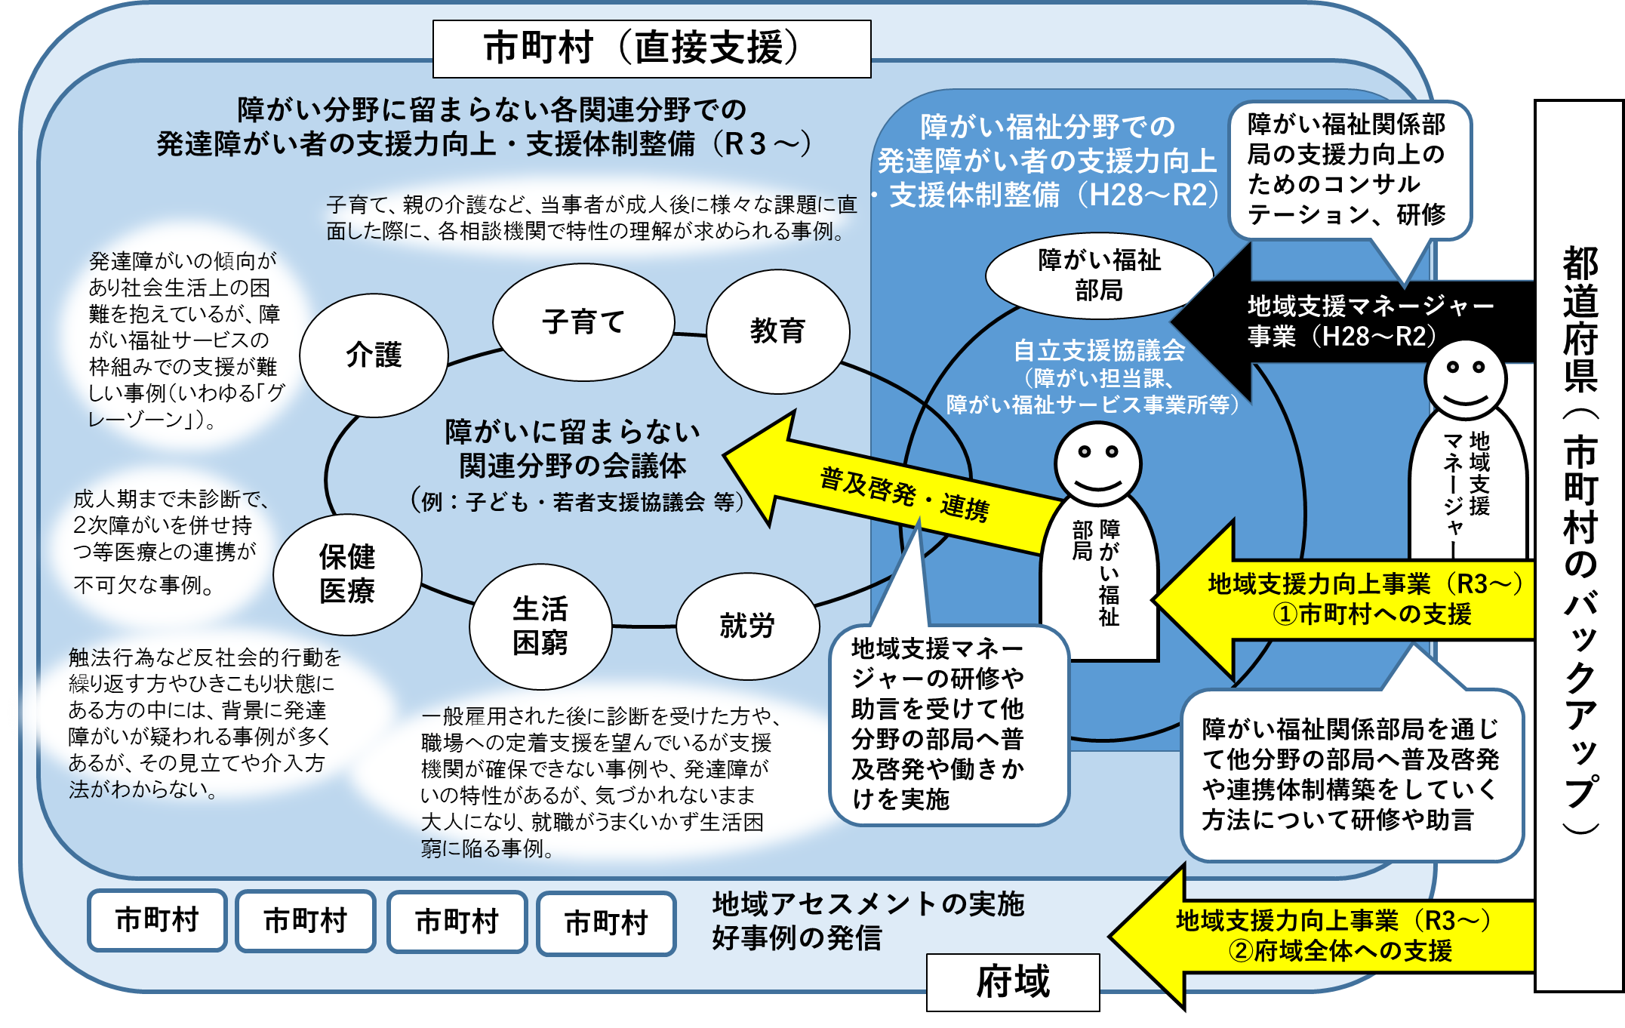
発達障がい者地域支援力向上事業のイメージ

Slide 31
（参考）国の定める発達障害者地域支援マネジャーの役割
発達障害者地域支援マネジャー（H26年度創設）
発達障害者支援センター等に配置し、各自治体、事業所、医療機関などにうかがい、アセスメントや支援ツールの導入や各関係機関の連携や困難ケースへの対応等を実施。
厚生労働省の「障害福祉サービス等及び障害児通所支援等の円滑な実施を確保するための基本的な指針（令和2年厚労省告示203号）」において、発達障がい者地域支援マネジャーの適切な配置を進めることが都道府県の役割として位置付けられた。
発達障害者支援体制整備事業（地域生活支援促進事業）
発達障害者地域支援マネジャーを配置して、市町村、事業所、医療機関等が発達障害児者の特性に沿った対応が
できるよう、連絡、調整、助言等を総合的に行わせることにより、地域支援機能の強化を図る等。
〈マネジャーの業務〉
市町村等支援 | アセスメントツールの導入や個別支援ファイルの活用・普及その他市町村等の支 援体制の整備に必要な助言等を行う。
事業所等支援 | 事業所等が困難ケースを含めた支援を的確に実施できるように助言等を行う。
医療機関との連携 | ・医療機関と緊密な連携を図り、発達障害の専門的な診断が行える医療機関の情報、行動障害等に 係る入院治療が行える医療機関の情報、その他身近な地域での発達障害に関する適切な医療が提供 できる医療機関の情報を収集・集約するとともに、必要に応じて関係機関に情報共有 ・医療機関に対して、地域の福祉、教育、労働等の支援に関する情報を提供 ・発達障害児者に対して適切な医療が提要できる医療機関の開拓

Slide 32
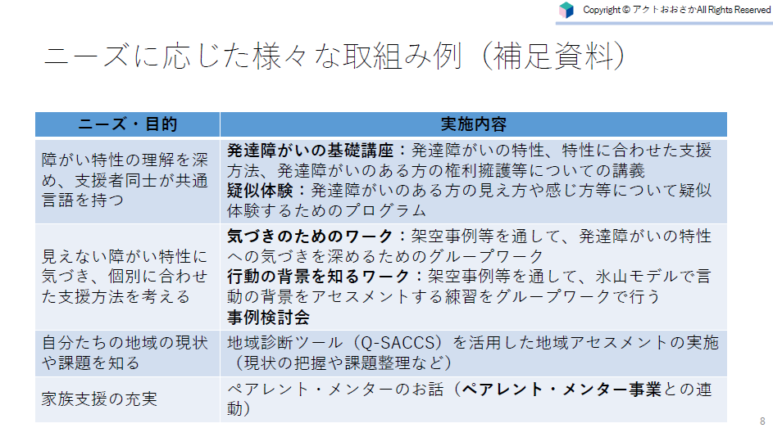
（参考）大阪府で地域支援マネジャーが実施している取組み例
令和5年8月30日成人ワーキンググループ アクトおおさか報告資料「発達障がい者地域支援力向上事業について」より抜粋

Slide 33
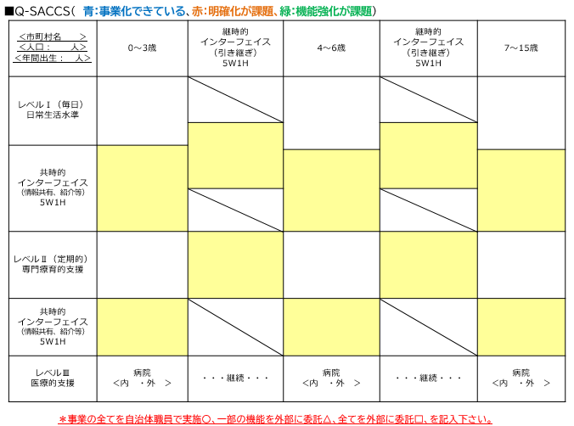
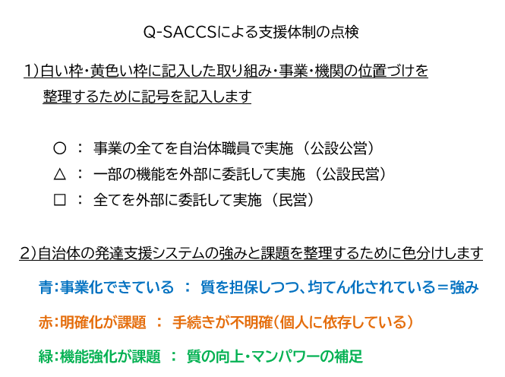
（参考）地域診断ツール Q‐ＳＡＣＣＳ
「発達障害のある子どもと家族を支援するための地域支援体制づくり
ーQ-SACCSを使った『地域診断』マニュアルー」より
Q-SACCS（Quick Structural Assessment of Community Care System for neurodevelopmental disorders; 発達障害の地域支援システムの簡易構造評価）
Q-SACCSを用いることによって、基礎自治体（市区町村）の行政担当者が施策を検討する際に、自治体ですでに達成できていることや課題が残っていることを確認することができます。それだけでなく、都道府県・政令指定都市の発達障害者支援センターの職員、発達障害者地域支援マネージャー、特別支援教育コーディネーターなどが担当する地域の支援体制を概観するために役立てることもできます。また、発達障害の支援に関わる支援者が、自分の働く地域の支援体制を把握し、連携すべき他職種を確認するために用いることもできます。

Slide 34
発達障がい者地域支援力向上事業 活用の流れ
市町村の発達障がい児者支援担当課（障がい福祉、子育て部局等）を対象とした説明会にて、事業説明を実施。
② 3月～4月の間に、市町村の発達障がい児者支援担当（障がい福祉、子育て部局）を対象に、活用意向調査を実施。
③ お申し込みをいただいた市町村には、大阪府から連絡のうえ、アクトおおさかとともに事業説明や、活用内容のご相談。（5～6月ごろ）
④ 貴市町村における事業開始 （6月ごろ～）

Slide 35
これまでの取組みの成果と課題
中長期的な成果
現在の課題
市町村の主体的な取組みを柔軟に支援
地域の実情や市町村のニーズに寄り添って専門的な立場から取組みを後押しできた
気づきの獲得と共有
第3者の立場で自立支援協議会や関係機関へ助言ができるため、連携体制の構築等に向けて何をすべきかがより明確になった
好事例の発信による波及効果の獲得
事業を活用した市町村のみでなく、好事例を他市町村へ紹介する事で近隣市への一定の波及効果が得られた
関係機関が協働することで、その自治体の強みや弱み、今後の課題など次につながる気づきを共有できた
人材育成と他領域の連携促進
事業を通して地域の支援者の人材育成他領域における連携の促進につながっている
事業効果を得られる市町村が限定的
引き続き市町村が取り組みを継続していくには課題も残る
ライフステージを通じた課題整理や体制整備が課題
支援できる市町村数が限られており、府域全体の支援力の底上げに時間を要する
市町村のモチベーションや取り組むための土壌に地域差がある。
他分野連携や人材育成はハードルが高く、体制整備に時間がかかる
こどもの課題から取り掛かり、途切れない支援体制整備をめざす市町村は多いが、こどもから成人の間で支援が途切れており、つなぎの部分が課題の市町村は多い
複数年度にわたって継続したフォローアップが必要な市町村もある
本事業が広く周知されていない
成人への支援になるとより広域な連携や、多職種との連携が必要

Slide 36
成人ワーキンググループで出たご意見（８月３０日開催）
市町村が特に取り組むべき成人の地域課題や整備・強化すべき体制について
〈相談対応について〉 ・手帳を所持しておらず、福祉サービスの対象ではない成人の発達障がい者からの相談をどこが受けるのか。最初に相談を受けたところが問題を整理して次につなげることが必要。 ・発達障がいという限定的な切り口ではなく、地域の困りごとを解決するという切り口でないと問題が解決していかないのでは。 ・発達障がいに関する課題は、広く地域に定着し複雑化しており、障害種別や行政区分の相談体制では、解決しなくなっている。地域としてトータル的に解決していく視点にシフトしていくべき。
〈啓発・理解促進について〉 薄くは発達障がいについて知られてきているが、社会として発達障がいへの理解が十分でなく、一般向けの啓発がまだまだ必要ではないか。
〈連携体制について〉 ・つなぎの支援が不可欠であることを、保護者や市町村等の関係機関が共有することが重要。 ・徐々に重度の方の就労が進んできているが、就労支援機関と市町村との情報連携を進めていくことが重要。 ・連携というのは簡単だが、国の機関、府の機関、市町村の機関が相互の役割・機能の共通理解が不十分で、うまく結びついていないのではないか。

Slide 37
令和６年度以降の大阪府の取り組みの方向性
市町村の状況把握とフィードバック
市町村アンケートを活用し、事業活用にあたってのハードル、社会資源の地域差、支援体制整備への課題等を調査し、把握するとともに、市町村へフィードバックすることで府域全体の状況を共有する。
市町村説明会（仮・再掲）の活用
市町村職員や関係機関を集めて地域支援力向上事業を紹介。事業活用事例の紹介により具体的なイメージを共有し、積極的な事業活用を依頼する。
段階的な支援プログラムの創設
また、市町村で取り組むべき課題等を共有することで、ライフステージを通じた支援力の向上をめざす。
市町村のニーズに合わせた柔軟なコンサルテーションを行いつつ、市町村の状況や希望に応じて段階的かつ継続的な支援プログラムも提供する。
具体的には、初年度に地域課題の把握と整理、２年目に支援体制の構築への助言、3年目に地域課題の解決に向けた取組み、といった段階を踏んだ支援手法を取り入れ、市町村の歩みに合わせたコンサルテーションを実施する。

Slide 38
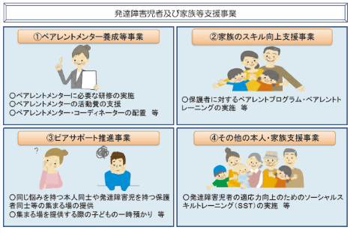
６．家族支援について
平成28年度8月施行の改正発達障害者支援法において、都道府県及び市町村は、「発達障害者の家族が互いに支え合うための活動の支援その他の支援」を適切に行うよう努めることが明記された。
また、より身近な地域で家族支援を受けられるよう、対象地域が市区町村に拡大された。
家族支援の重要性
発達障がい児の親は日常的に育児ストレスを抱え、抑うつ傾向が高い
発達障がいを有する子どもの育てにくさ、育児困難は虐待のリスクを増大させる要素であると指摘されてきた。被虐待児の54%がなんらかの発達障害を有するという報告もある。※
周囲（家族等）の不適切な関わりや無理解は二次的な問題を誘発する。
身近な地域で家族の気持ちに寄り添った支援を行うことが必要
※ペアレント・プログラム事業化マニュアル（平成27年度障害者支援状況等調査研究事業）より

Slide 39
現在の府の取り組み（ペアレント・サポート事業）
ペアレント・メンター事業
平成26年度よりペアレント・メンターの養成を行い、平成27年度から派遣を実施。
ペアレント・メンターは下記①～③の場において、子育てに関する経験談の紹介や、保護者の視点で発達障がいとその支援に関する情報提供を行う。
大阪府及び市町村等（市町村立の児童発達支援センターや教育関係機関等を含む。以下、「市町村等」という。）が実施する、発達障がいの啓発や家族支援を目的とした研修・講演会等
大阪府及び市町村等の事業として実施する、ペアレント・トレーニング等
その他の事業
令和4年度の派遣数は26件と過去最多となり、地域支援力向上事業とのコラボなど、活躍の幅が広がっている。

Slide 40
ペアレント・トレーニング（以下ペアトレ）、ペアレント・プログラム（以下ペアプロ）
市町村におけるペアトレ、ペアプロ等家族支援の実施状況（令和4年度）
トリプルPなどの子育てプログラム、親対象のグループカウンセリング・勉強会、座談会（交流会）など
 | ペアトレ | ペアプロ | その他
市 | 20 | 8 | 15
町村 | 3 | 2 | 3
ペアトレ、ペアプロフォローアップ研修（Ｒ3～R５）
概要
参加者（市町村）の声
ペアトレ、ペアプロに取り組む市町村を支援するため、過去に府の実施者養成研修を受講した市町村職員を主な対象としてフォローアップ研修を実施。講師の講義によりペアトレ、ペアプロについてより理解を深めるとともに、実施上の悩み、疑問、工夫について参加者同士での情報交換を行う。
＜感想＞
ペアトレ、ペアプロの流れを再確認できた。
「私がした事は間違ってなかった」という自信になりました。
色々な市の話が聞けて大変参考になった。
＜市町村の課題＞
研修を受けた職員の異動（退職）が多く、スタッフの確保が難しい。
継続的に事業を実施する方法
職場内の理解を得ること、関係各課との連携
参加人数の伸び悩み など
※フォローアップ研修参加者数
 | R3 | R4
ペアトレ | 18名（9市2町） | 20名（12市1町）
ペアプロ | 11名（7市1町） | 15名（10市1町）
課題
今後の方向性
養成研修受講者の異動・退職等によりスタッフの確保やスキルの蓄積に課題がある。
基本の枠組みと、各市町村の職員体制や親のニーズのミスマッチにより、継続的な事業構築が難しい可能性がある。
市町村は、府内のすべての地域においてペアトレ、ペアプロ等の家族支援を受けられるよう、体制整備に努める。
大阪府は、各市町村でより持続可能な形で事業が実施されるよう、これまでのペアレント・プログラム等フォローアップ研修事業を、より伴走型の事業にリニューアルし、バックアップを継続する必要がある。

Slide 41
令和６年度以降の大阪府の取り組みの方向性
家族支援の実施主体となる市町村を後押しするため、①家族支援に関する基礎知識の伝達や、②事業化に向けた具体的なアドバイスを個別に行い、身近な地域で家族支援が実施されるよう支援する。
※予算協議未（国庫補助の活用を想定）
①ペアトレ／ペアプロ マッチングセミナー
②市町村へのアドバイザリー派遣
＜実施時期＞
６月～3月
＜対象＞
より個別に具体的な事業設計の支援を希望する市町村
＜内容＞
市町村にアドバイザリーを派遣。市町村の状況に応じて、ペアトレかペアプロを選択。アドバイザリーに相談しながら実施の枠組みや実施者の養成も含め、持続可能な事業形態を検討する。
※好事例は翌年のセミナーで共有
＜実施時期＞
春頃（市町村予算要求時期まで）
＜対象＞
市町村関係課の管理職等
＜内容＞
ペアトレ、ペアプロの概要説明、体験ワーク等
他市町村の好事例共有
個別相談会
国の地域生活支援促進事業補助金を活用し、大阪府が予算確保
(セミナー講師及びアドバイザリーの報酬・旅費、テキスト代、会場費等)

Slide 42
７．第2回大阪府発達障がい児者支援体制整備検討部会について
◆今後の予定等
・日時：令和6年2月頃を予定 ※9月～10月頃に事前の日程調整をさせていただく予定
・場所：未定
◆検討予定の項目
「第６期障がい福祉計画」及び「第２期障がい児福祉計画」終了後の発達障がい児者支援について
市町村の取組状況について
今後実施する市町村アンケートの結果に基づく市町村の発達障がい児者支援の取組状況や課題等について報告
発達障がい児者支援に関する府の今後の取組みについて報告

Slide 43
８．その他今後注視すべき事項等について
◆発達障がい児者（疑いのある方を含む）をとりまく下記の事項について、国の動向等を注視していく
改正児童福祉法の施行に伴う報酬改定の動き
強度行動障害を有する者への支援体制の議論
※発達障がい者支援センター関係
障がい者相談支援体制の充実・強化や重層的支援体制整備事業に関する市町村の動向
令和4年度生活のしづらさなどに関する調査の結果
ＩＣＤ11（国際疾病分類第11版）の国内適用の動向

